Slide 1
Brojevni sustavi
Oktalni i heksadekadski brojevni sustavi

Slide 2
Ostali brojevni sustavi
Čovjek - naviknut rabiti dekadske brojeve, baratati binarnim brojevima je neprikladno.
Zbog toga se često koriste brojevni sustavi koji omogućavaju skraćeno, čovjeku prihvatljivije zapisivanje binarnih brojeva.

Slide 3
Ostali brojevni sustavi
Za skraćeno zapisivanje binarnih brojeva najčešće se koriste oktalni i heksadekadski brojevni sustavi.
Ovi su brojevni sustavi podesni jer su njihove osnove višekratnici osnove binarnog sustava (2³, 2⁴).

Slide 4
Oktalni brojevni sustav
Osnova (baza) sustava: 8.
Za zapis se koriste znamenke: 0, 1, 2, 3, 4, 5, 6, 7.
Svaka se oktalna znamenka može prikazati s tri binarne znamenke.

Slide 5
Pretvorba oktalni - binarni
Pošto se svaka oktalna znamenka može prikazati s tri binarne znamenke, jednostavno je oktalni broj pretvoriti u binarni.
1242₈ = 1010100010₂

Slide 6
Pretvorba oktalni - binarni
5072₈ → BIN
5 0 7 2
101 000 111 010
R:(101000111010₂)

Slide 7
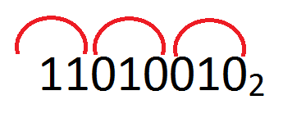
Pretvorba binarni - oktalni
Za pretvorbu binarnog broja u oktalni potrebno je grupirati binarne znamenke u skupine po tri, počevši od odjelnog zareza.
Ako broj znamenaka nije višekratnik broja tri, krajnje se lijeva skupina binarnih znamenaka nadopunjuje potrebnim brojem nula.

Slide 8
Pretvorba binarni - oktalni
10111001110₂ → OKT
010 111 001 110
2 7 1 6
R:(2716₈)

Slide 9
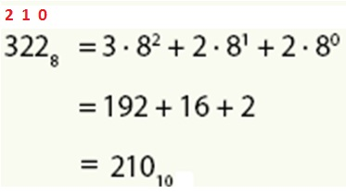
Pretvorba oktalni - dekadski
Oktalni se broj pretvara u dekadski rastavljanjem broja na težinske vrijednosti.

Slide 10
Pretvorba oktalni - dekadski
257₈ → DEK
2 1 0
2 5 7₈
= 2*8²+5*8¹+7*8⁰=2*64+5*8+7*1
=128+40+7=175₁₀
R:(175₁₀)

Slide 11
Pretvorba dekadski - oktalni
Dekadski se broj pretvara u oktalni uzastopnim cjelobrojnim dijeljenjem broja u dekadskom prikazu s 8, uz bilježenje ostatka svakog pojedinačnog dijeljenja.

Slide 12
Pretvorba dekadski - oktalni
1085₁₀ → OKT
1085/8=135 5
135/8=16 7
16/8=2 0
2/8=0 2
R:(2075₈)

Slide 13
Heksadekadski brojevni sustav
Osnova (baza) sustava: 16.
Za zapis se koriste znamenke: 0, 1, 2, 3, 4, 5, 6, 7, 8, 9, A, B, C, D, E, F.
Svaka se heksadekadska znamenka može prikazati s četiri binarne znamenke.

Slide 14
Pretvorba heksadekadski - binarni
Pošto se svaka heksadekadska znamenka može prikazati s četiri binarne znamenke, jednostavno je heksadekadski broj pretvoriti u binarni.
2A2₁₆ = 1010100010₂

Slide 15
Pretvorba heksadekadski - binarni
DEDA₁₆ → BIN
D E D A
13 14 13 10
1101 1110 1101 1010
R:(1101111011011010₂)

Slide 16
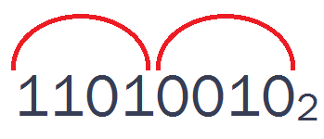
Pretvorba binarni - heksadekadski
Za pretvorbu binarnog broja u heksadekadski potrebno je grupirati binarne znamenke u skupine po četiri, počevši od odjelnog zareza.
11010010₂ = D2₁₆
Ako broj znamenaka nije višekratnik broja četiri, krajnje se lijeva skupina binarnih znamenaka nadopunjuje potrebnim brojem nula.

Slide 17
Pretvorba binarni - heksadekadski
10111001110₂ → HEX
0101 1100 1110
5 12 14
5 C E
R:(5CE₁₆)

Slide 18
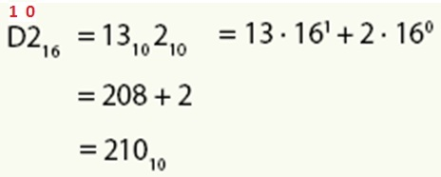
Pretvorba heksadekadski - dekadski
Heksadekadski se broj pretvara u dekadski rastavljanjem broja na težinske vrijednosti.

Slide 19
Pretvorba heksadekadski - dekadski
B0A₁₆ → DEK
2 1 0
11 0 10
11*16²+0*16¹+10*16⁰=11*256+0+10*1
=2816+10=2826₁₀
R:(2826₁₀)

Slide 20
Pretvorba dekadski - heksadekadski
Dekadski se broj pretvara u heksadekadski uzastopnim cjelobrojnim dijeljenjem broja u dekadskom prikazu s 16, uz bilježenje ostatka svakog pojedinačnog dijeljenja.

Slide 21
Pretvorba dekadski - heksadekadski
3868₁₀ → HEX
3868/16=241 12
241/16=15 1
15/16=0 15
R:(F1C₁₆)

Slide 22
Pretvorba oktalni ↔ heksadekadski
Ovu pretvorbu nije moguće provesti direktno.
Za pretvorbu oktalni→hesadekadski, oktalni broj može se pretvoriti u broj binarnog brojevnog sustava, a potom binarni broj pretvoriti u heksadekadski broj.

Slide 23
Pretvorba oktalni → heksadekadski

Slide 24
Pretvorba oktalni → heksadekadski
7412₈ → HEX
7 4 1 2
111 100 001 010
1111 0000 1010
F 0 A
R:(F0A₁₆)

Slide 25
Pretvorba heksadekadski →oktalni

Slide 26
Pretvorba heksadekadski →oktalni
B1D₁₆ → OKT
B 1 D
1011 0001 1101
101 100 011 101
5 4 3 5
R:(5435₈)

Slide 27
DZ2
Pretvoriti brojeve iz oktalnog brojevnog sustava u dekadski brojevni sustav:
(260)₈
(640)₈
(6736)₈
Pretvoriti brojeve iz dekadskog brojevnog sustava u heksadekadski brojevni sustav:
(176)₁₀
(416)₁₀
(3550)₁₀

Slide 28
DZ2
Pretvoriti brojeve iz heksadekadskog brojevnog sustava u binarni brojevni sustav:
(B0)₁₆
(1A0)₁₆
(DDE)₁₆
Pretvoriti brojeve iz binarnog brojevnog sustava u oktalni brojevni sustav:
(10110000)₂
(110100000)₂
(110111011110)₂

